Slide 1

Planungsausschusssitzung am 6. Mai 2024
TOP 3: Sachstandsbericht zur aktuellen Entwicklung der Windenergie in der Region Oberfranken-Ost
Referent: RD Martin Füßl, Regionsbeauftragter Oberfranken-Ost

Slide 2
Gesamtfortschreibungen und Teilfortschreibungen – Zeitplan
VRG 501 Tiefenhöchstadt-Nord,
VRG 302 a Tiefenellern-Süd
VRG 503 Lange Meile- Nord,
VRG 504 Lange Meile-Süd I und VRG 504 a Lange Meile-Süd II,
VRG 505 Rennsteig
VRG 505 a R-Südwest und
VRG 504 b R-Süd
Teilfortschreibungen
VRG 502 Breitenauer Forst, Bad Rodach,
Vorgezogene Teilfortschreibung Oberfranken – Ost
2022
2022 / 2023
1 / 2024
1 / 2025
2026
Gesamtfortschreibungen Kapitel Windenergie
Fortschreibungen geplant:
Region Oberpfalz-Nord (6)
Nürnberg (7)
Beschlussfassungen
über Kriterienkatalog
und Gesamtfort-schreibungen
Ermittlung und Auswertung der Potenzialflächen
Dokumentation jeder einzelnen Fläche
Erarbeitung eines Entwurfs für die Strategische Umweltprüfung und
für das Beteiligungsverfahren
Durchführung der Strategischen Umweltprüfung – SUP
Beteiligungsverfahren, Abwägung,
Beschlussfassungen
Verbindlicherklärung, Inkrafttreten
Planungsausschusssitzung am 6. Mai 2024 in Bischofsgrün

Slide 3
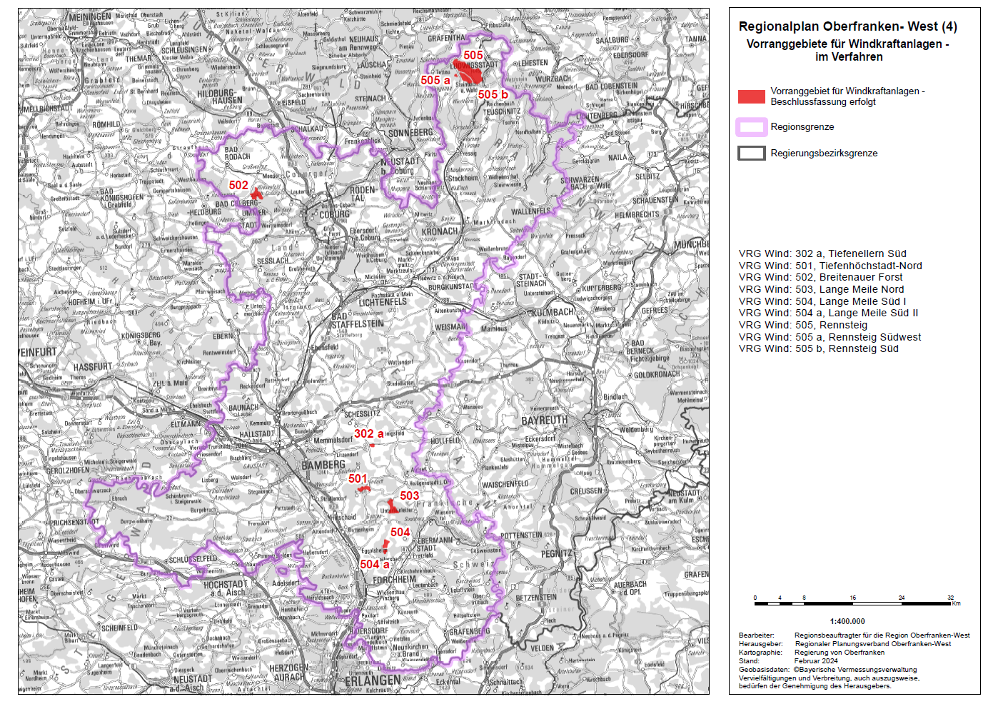
Vorgezogene Teilfortschreibungen in der Region Oberfranken-West
Planungsausschusssitzung am 6. Mai 2024 in Bischofsgrün

Slide 4
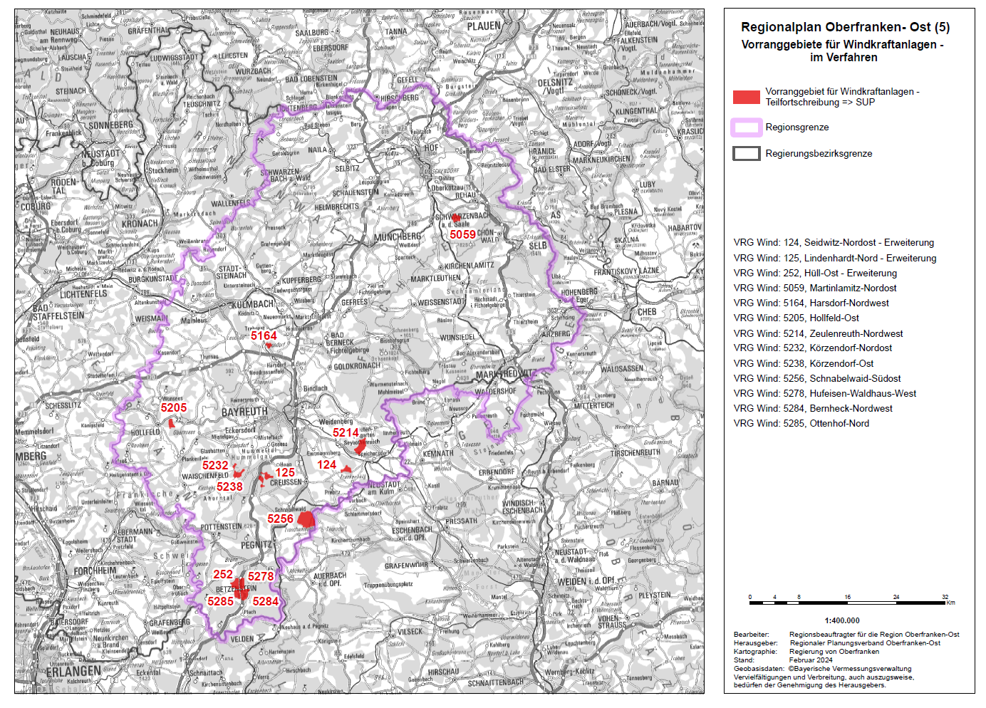
Vorgezogene Teilfortschreibungen in der Region Oberfranken-Ost
Planungsausschusssitzung am 6. Mai 2024 in Bischofsgrün

Slide 5
Planungsausschusssitzung am 6. Mai 2024 in Bischofsgrün

Slide 6
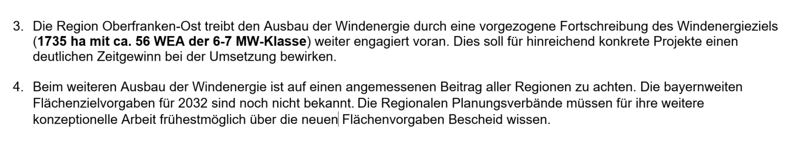
Planungsausschusssitzung am 6. Mai 2024 in Bischofsgrün

Slide 7
Vielen Dank für die Aufmerksamkeit !
Planungsausschusssitzung am 6. Mai 2024 in Bischofsgrün

